Slide 1
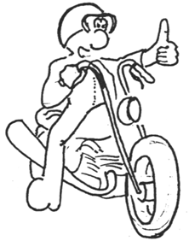
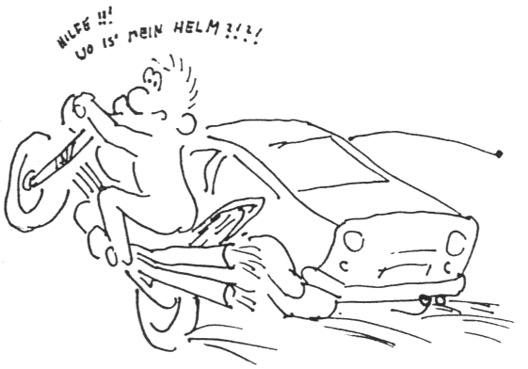
Mechanik
Die beschleunigte Bewegung
Hallo – willkommen zum Thema
Beschleunigung!

Slide 2
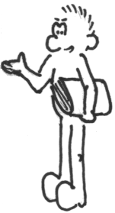
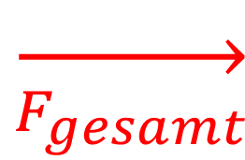
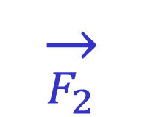
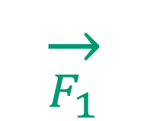
Mechanik
Die beschleunigte Bewegung
Ich hoffe, ihr wisst noch, was
ein Kräfteparallelogramm war?!
$$\overset{→}{F_{1}}$$
$$\overset{→}{F_{gesamt}}$$
$$\overset{→}{F_{2}}$$

Slide 3





Mechanik
Die beschleunigte Bewegung
Zeitlupe: 5x
Beispiel 1:
Eine Kugel rollt auf einer geneigten Ebene hinab. Wie groß ist die Beschleunigung?
Sekundenzähler
s = 0cm
s = 10cm
s = 20cm
Lösung:
Bei ca. 11s Rollzeit für 0,4m
ergibt sich folgende Rechnung:
s = 30cm
s = 40cm
$$s=\frac{a}{2}t^{2}$$
$$0,4m=\frac{a}{2}{(11s)}^{2}$$
$$a=\frac{2∙0,4m}{121s^{2}}=0,0066\frac{m}{s^{2}}$$

Slide 4




Mechanik
Die beschleunigte Bewegung
Zeitlupe: 5x
Beispiel 2:
Die Kugel rollt auf einer viel stärker
geneigten Ebene hinab. Wie groß ist
die Beschleunigung nun?
s = 0cm
Sekundenzähler
s = 10cm
s = 20cm
Lösung:
Bei ca. 5s Rollzeit für 0,4m
ergibt sich folgende Rechnung:
s = 30cm
$$s=\frac{a}{2}t^{2}$$
$$0,4m=\frac{a}{2}{(5s)}^{2}$$
$$a=\frac{2∙0,4m}{25s^{2}}=0,032\frac{m}{s^{2}}$$
s = 40cm

Slide 5
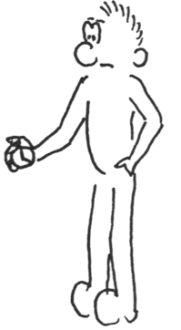



Mechanik
Die beschleunigte Bewegung
s = 0cm
Zeitlupe: 10x
s = 10cm
Sekundenzähler
Beispiel 3:
Die Kugel führt einen freien
Fall aus. Wie groß ist nun die Beschleunigung?
s = 20cm
Lösung:
Bei ca. 0,3s Fallzeit für 0,4m
ergibt sich folgende Rechnung:
$$s=\frac{a}{2}t^{2}$$
$$0,4m=\frac{a}{2}{(0,3s)}^{2}$$
s = 30cm
$$a=\frac{2∙0,4m}{0,09s^{2}}=8,8\frac{m}{s^{2}}$$
s = 40cm

Slide 6




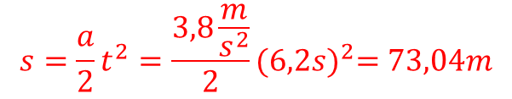


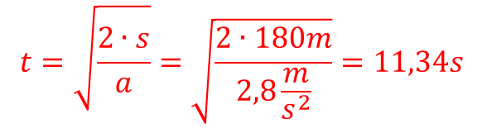
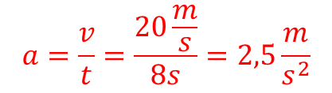
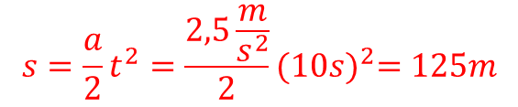
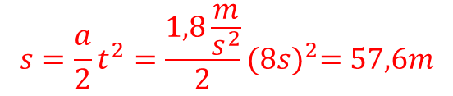
Mechanik
Die beschleunigte Bewegung
1) geg.: v = 72 km/h t = 8 s ges.: a in m/s² | 2) geg.: a = 3,8 m/s² t = 6,2 s ges.: s in m
3) geg.: v = 90 km/h a = 2,5 m/s² ges.: s in m, t in s | 4) geg.: s = 180 m a = 2,8 m/s² ges.: t in s, v in km/h
5) geg.: t = 8 s a = 1,8 m/s² ges.: v in km/h, s in m
$$72\frac{km}{h}=20\frac{m}{s}$$
$$s=\frac{a}{2}t^{2}=\frac{3,8\frac{m}{s^{2}}}{2}{(6,2s)}^{2}=73,04m$$
$$a=\frac{v}{t}=\frac{20\frac{m}{s}}{8s}=2,5\frac{m}{s^{2}}$$
Auf meiner Webseite
könnt ihr weiter üben!
$$90\frac{km}{h}=25\frac{m}{s}$$
$$t=\sqrt{\frac{2∙s}{a}}=\sqrt{\frac{2∙180m}{2,8\frac{m}{s^{2}}}}=11,34s$$
$$t=\frac{v}{a}=\frac{25\frac{m}{s}}{2,5\frac{m}{s^{2}}}=10s$$
$$v=a∙t=2,8\frac{m}{s^{2}}∙11,34s=31,75\frac{m}{s}$$
$$s=\frac{a}{2}t^{2}=\frac{2,5\frac{m}{s^{2}}}{2}{(10s)}^{2}=125m$$
$$31,75\frac{m}{s}=114,3\frac{km}{h}$$
$$v=a∙t=1,8\frac{m}{s^{2}}∙8s=14,4\frac{m}{s}=51,84\frac{km}{h}$$
$$s=\frac{a}{2}t^{2}=\frac{1,8\frac{m}{s^{2}}}{2}{(8s)}^{2}=57,6m$$

Slide 7
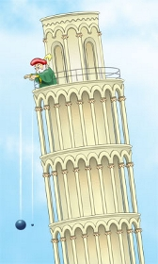
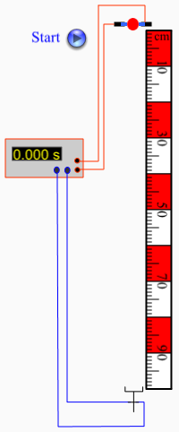
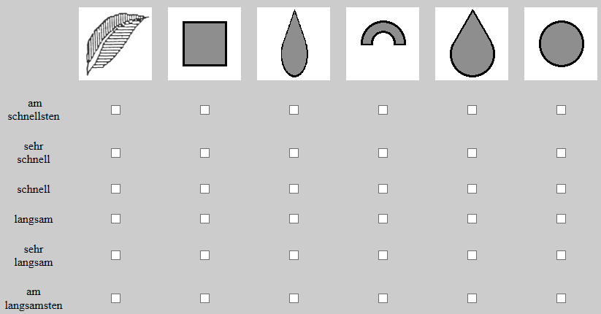
Mechanik
Die beschleunigte Bewegung
Nächstes Mal schauen wir
uns den freien Fall an!

